Slide 1
Фестиваль семейных традиций и инициатив «СЕМИЛЕСЬЕ»
Муниципальное бюджетное учреждение дополнительного образования
«Центр детского творчества»
Городской округ «Город Лесной»
2022

Slide 2
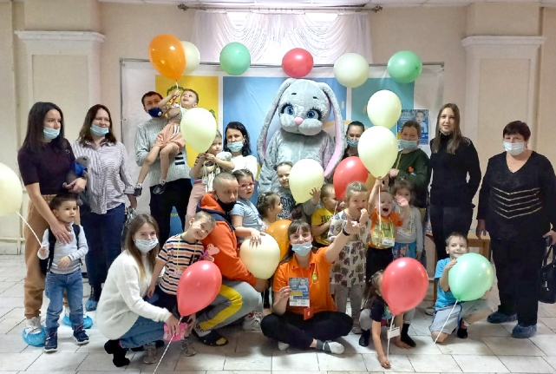
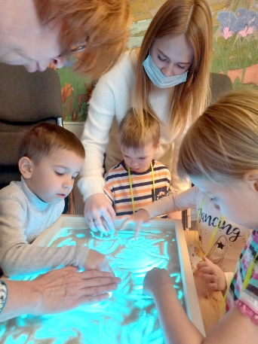
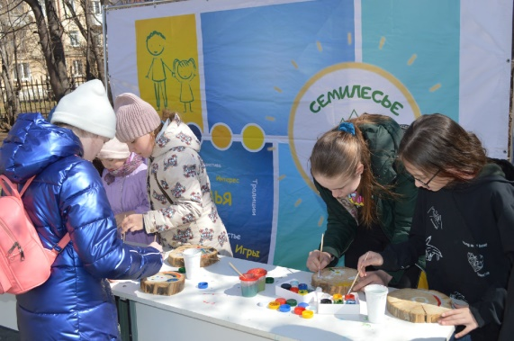
Фестиваль «Семилесье» - цикл мероприятий, направленных на организацию продуктивного совместного семейного времяпрепровождения и формирование семейных традиций и ценностей.
Цели:
Вовлечение в новые форматы совместного продуктивного досуга молодые семьи и семьи с детьми городского округа «Город Лесной» через участие в мероприятиях Фестиваля;
Формирование единого пространства для развития семейных ценностей, создания позитивной атмосферы для общения разных поколений;
Создание условий для формирования традиций, как на уровне отдельных семей, так и на уровне муниципалитета;
Поддержка семейных инициатив и транслирование положительного опыта.
ГО «Город Лесной»

Slide 3
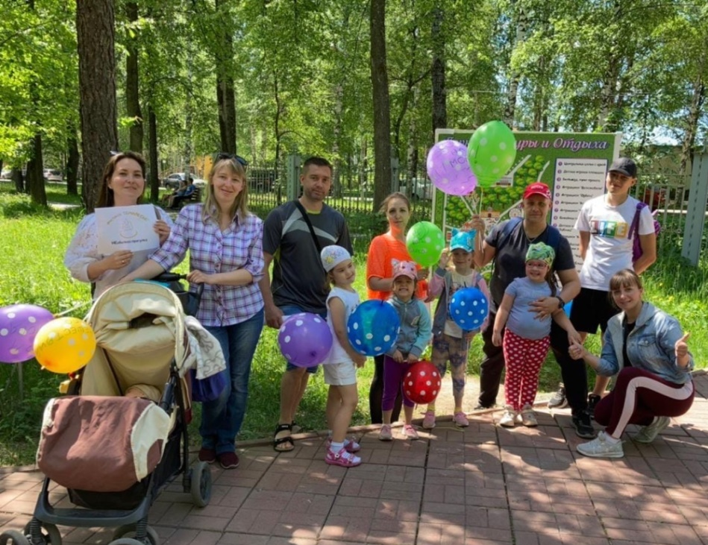
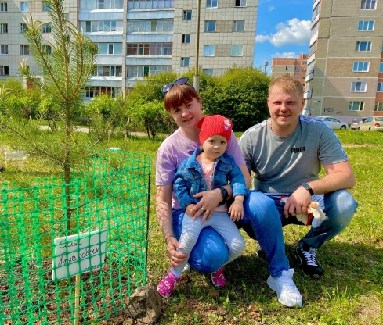
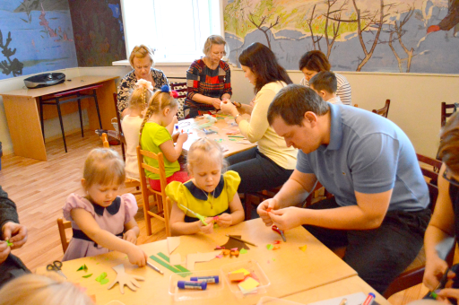
Задачи практики:
создать условия для формирования у молодых семей и семей с детьми социальной активности;
привлечь горожан к развитию семейного отдыха;
повысить уровень культуры общения среди детей и взрослых;
содействовать развитию детско-родительских инициатив;
сформировать позитивный образ семейного отдыха, расширить возможности использования имеющейся городской инфраструктуры;
поддерживать взаимодействие между семьями, транслируя позитивный опыт
ГО «Город Лесной»

Slide 4
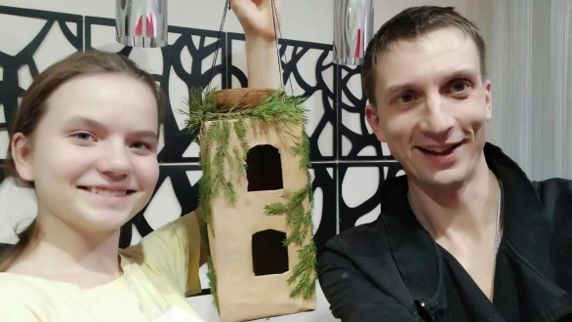
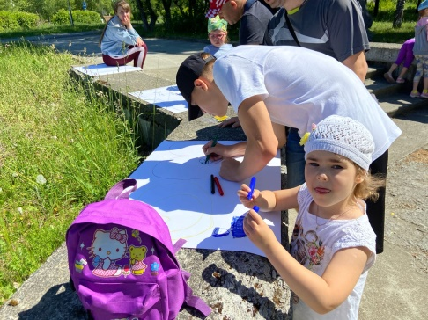
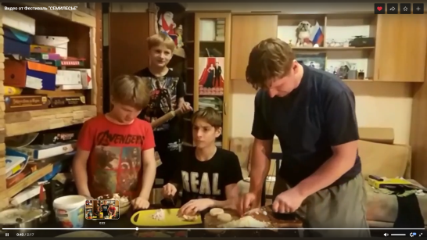
Принципиальные подходы практики
Открытость и доступность: участие в Фестивале не ограничено
Гибкость: практика реализована в очном и онлайн режимах
Системность: ежегодно проходит 6 мероприятий (онлайн и офлайн)
Профориентированность: профпробы для старших учащихся ЦДТ
Комплексность: цикл взаимосвязанных мероприятий, направленных на достижение конечной цели.
Преемственность: объединение разных поколений, что позволяет передавать семейные традиции и ценности
Поддержка инициатив:
банк идей мероприятий формируется совместно организаторами и участниками Фестиваля
ГО «Город Лесной»

Slide 5
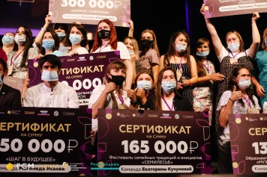
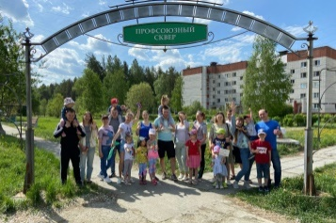
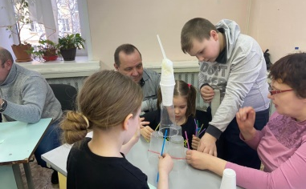
Пути (этапы) реализации проекта
1
2
3
4
5
Экспериментальный этап и выдвижение инициативы на грант (июнь 2020 –август 2021):
728 участников, 6 мероприятий (3 онлайн). 3 городские площадки, соорганизатор городского праздника «День семьи, любви и верности». Серия семейных прогулок, посадка саженцев на аллее Профсоюзного сквера.
Организационный
(август-сентябрь 2021:
Формирование команды. Планирование. Разработка и утверждение положений.
Включение Фестиваля в городской план мероприятий.
Привлечение социальных партнеров к подготовке мероприятий, финансированию.
Информационный (октябрь 2021-июнь 2022):
Анонсирование старта Фестиваля. Освещение мероприятий проекта..
Практический
(октябрь 2021-июнь 2022):
984 участника, 7 мероприятий (1 онлайн). 3 семейных конкурса, серия семейных тематических прогулок, субботников и благотворительных акций. 4 городские площадки, соорганизатор фестиваля народных культур «Традиции живая нить»...
Аналитико-информационный этап (июнь-июль 2022):
Анализ результатов деятельности команды организаторов, информирование широкой общественности о результатах проведения Фестиваля (СМИ, сайты, соцсети).
ГО «Город Лесной»

Slide 6
Инновационные подходы
Конкурентные преимущества
Реализация инициатив лесничан через поддержку и организацию мероприятий Фестиваля;
Создание общности родителей и детей через совместную досуговую деятельность, увеличение количества активных семей через транслирование позитивного опыта участников Фестиваля.
Организация социального взаимодействия различных структур города, нацеленного на развитие института семьи.
Волонтерская практика для учащихся МБУДО ЦДТ в организации городских мероприятий, профессиональные пробы.
Организация широкой сети социально-образовательного партнерства для интеграции и концентрации возможностей.
Средства, затрачиваемые на реализацию проекта, идут на организацию мероприятий, целью которых является создание благоприятного климата в детско-родительских отношениях, что закладывает крепкий фундамент семейного взаимодействия.
Гибкость форматов мероприятий позволяет отвечать запросам общества «здесь и сейчас».
Открытость Фестиваля позволяет принимать участие в его мероприятиях любому жителю города, в том числе определяя свою роль от участника до соорганизатора.
Наличие сплоченной команды проекта с необходимыми опытом и квалификацией;
Широкое партнерское взаимодействие с организациями города различной направленности.
ГО «Город Лесной»

Slide 7
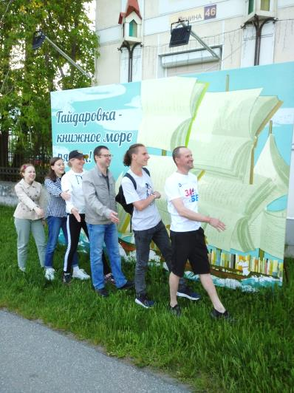
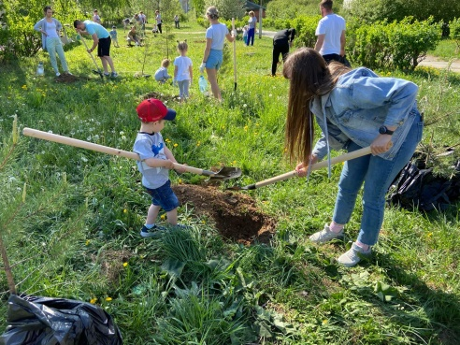
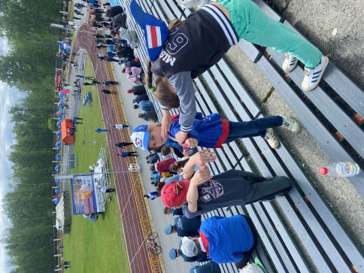
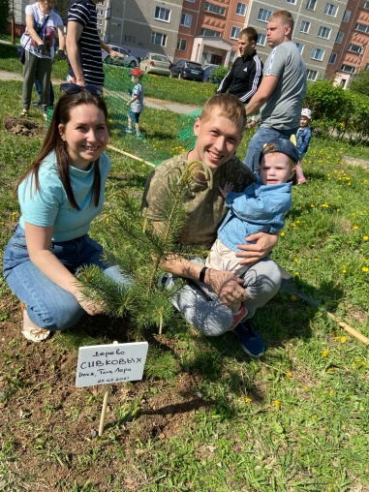
Эффекты от реализации практики
сформировано сетевое сообщество детей и взрослых, направленных на реализацию совместных целей и интересов;
созданы условия для совместного продуктивного времяпрепровождения семей;
активизация включенности родителей в воспитательный процесс;
повышение социальной активности горожан, уровня заинтересованности в информативности о жизни города, как возможности развития общества;
обеспечение занятости несовершеннолетних во внеурочное время;
поддержка позитивного образа Лесного как «семейного города».
ГО «Город Лесной»

Slide 8
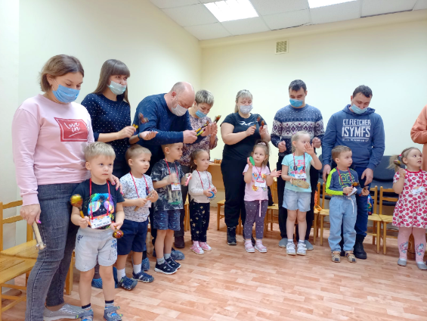
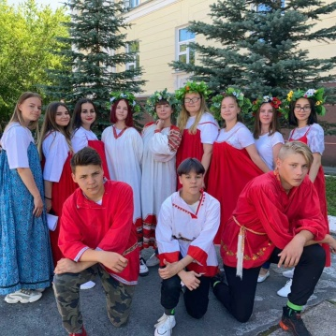
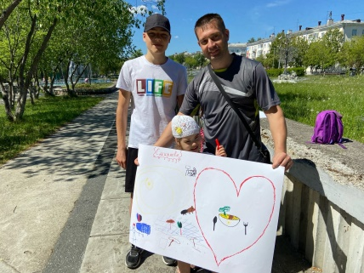
Показатели социально-экономического развития города, характеризующие положение после внедрения практики
Созданы условия для формирования у детей и взрослых социальной активности, опыта конструктивного и продуктивного взаимодействия через организацию совместной досуговой деятельности.
За период реализации практики в мероприятиях фестиваля приняло участие 1712 человек, из них 1322 ребенка, что составляет около 13% детей городского округа. Среди участников 147 семей (дети, родители, бабушки и дедушки), в том числе 12 семей с особыми потребностями (многодетные, малоимущие, с детьми с ОВЗ, с детьми, находящимися под опекой).
Проведено13 мероприятий, в том числе 4 в дистанционном режиме. Организовано 6 семейных конкурсов. Проведены семейные тематические прогулки, посвященных юбилею Лесного и местам семейного отдыха на территории города. Проведены 2 субботника, посадка саженцев на аллее Профсоюзного сквера и 2 благотворительные акции. Организовано 7 площадок на городских мероприятиях. Команда Фестиваля - соорганизатор городского фестиваля народных культур «Традиции живая нить» и городского праздника «День семьи, любви и верности».
Выигран грант на реализацию мероприятий Фестиваля в размере 165 000 рублей. Улучшена материально-техническая база для проведения мероприятий.
Результатом реализации практики охвачено свыше 2 500 человек (участники мероприятий, зрители творческих площадок
ГО «Город Лесной»

Slide 9
Перспективы развития проекта
Увеличение количества участников мероприятий Фестиваля.
Увеличение мероприятий для семей с детьми с особенными потребностями.
Привлечение к участию в проекте в качестве социальных партнеров организации города, представителей бизнеса.
Опыт организации и проведения фестиваля семейных традиций и инициатив «Семилесье» может быть использован в других городах присутствия Госкорпорации «Росатом» и городах Свердловской области.
Фестиваль в цифрах
Бюджет практики
165 000
рублей
Количество участников
1712
Количество семей
147
Количество детей
1322
Семьи с «особыми» детьми
12
Количество мероприятий
13
Количество волонтеров
52
Социально значимые акции
3
Проект существует
2 года
ГО «Город Лесной»

Slide 10
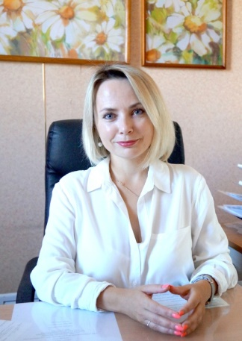
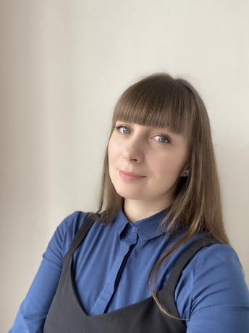
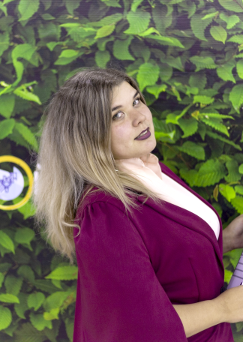
Команда проекта
Кадцина Татьяна Александровна
директор
МБУДО «Центр детского творчества»
рабочий телефон: 8(34342) 4-74-28
мобильный телефон: +7(904)3894005
электронная почта: cdt@edu-lesnoy.ru
сайт учреждения: http://cdtlesnoy.ru
Кучумова Екатерина Юрьевна
педагог-организатор
МБУДО «Центр детского творчества», руководитель Фестиваля семейных традиций и инициатив «Семилесье»
рабочий телефон: 8(34342) 6-53-30
мобильный телефон: +79530537022
электронная почта:
cdt@edu-lesnoy.ru
Беляева Алена Сергеевна
педагог-организатор
МБУДО «Центр детского творчества», руководитель волонтерского объединения «Сфера»
рабочий телефон: 8(34342) 6-53-30
мобильный телефон: +76527369210
электронная почта:
cdt@edu-lesnoy.ru
ГО «Город Лесной»

